Slide 1

这个世界究竟是什么样的？

Slide 2
我们知道，而又不知道

Slide 3
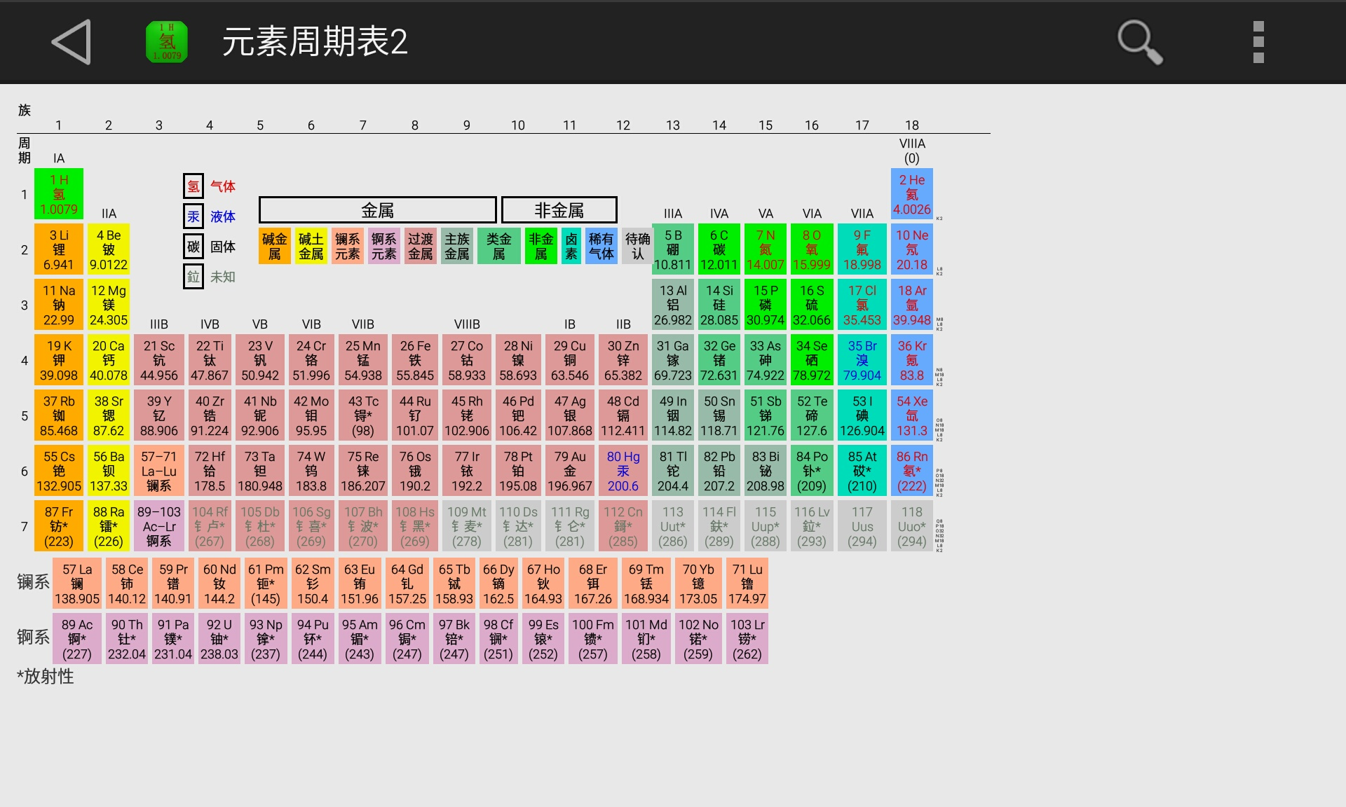
是原子组成的物质世界

Slide 4
然而不仅如此

Slide 5
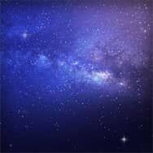
——夸克——核子——原子核
——原子——分子——细胞——组织——器官——功能系统
电子
太阳系——地月系——地球——生态系统—— 群落——种群 ——物种——个体
本星系群——总星系——宇宙——世界——

Slide 6
据统计：
目前化合物种类为3000万种，并且还存在未发现的种类
动物种类为150万种，并且还存在未发现的种类
植物种类为50万种，并且还存在未发现的种类
微生物种类为50万种，并且还存在未发现的种类

Slide 7
能源区
能量形式
能源样式

Slide 8
极致领域

Slide 9
专注商店

Slide 10
新旦领域

Slide 11
颠覆性科技

Slide 12
优质信息环境

Slide 13
音域

Slide 14
预言地
想象相

Slide 15
专业集大成

Slide 16
开发环境

Slide 17
运作机制
纠错有奖系统
交易系统
注释系统
兼职系统
人情脉

Slide 18
需要的基础
1物质的组成基础/详细的物质信息：元素——元素周期表及相关元素的相关信息（组份）
2相应的粒子集，基团（官能团，离子，原子团）等,可作为“物质的组成基础”用
3定量分析器：能快速计算对象之间相互作用时的物质转移与能量转换传递，并以数字或符号表示出来
定位系统：一个虚拟而真实并且准确同步定位的地图集
需要强大的逻辑支撑

